Slide 1
Tin 4 - Tuần 13
Làm việc với bảng (Tiếp theo)
Tạo đường viền, đổ bóng, căn lề văn bản trong bảng
(SGK trang 66)

Slide 2
Nội dung bài học
Chọn các mục trong bảng
Định dạng bảng
Khái niệm đường viền, đổ bóng, căn lề cho bảng
Các thao tác làm việc với bảng

Slide 3

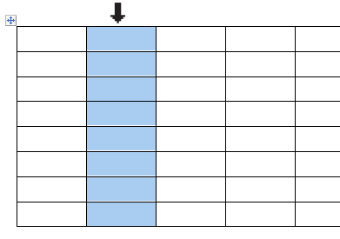
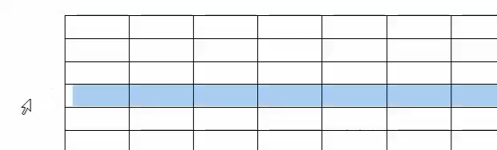
B. Lựa chọn các mục trong bảng
• Để chọn cả cột, nhấp chuột vào phía trên cùng của cột khi bạn quan sát thấy .
• Để chọn cả dòng, nhấp chuột vào thanh lựa chọn của dòng đó.

Slide 4
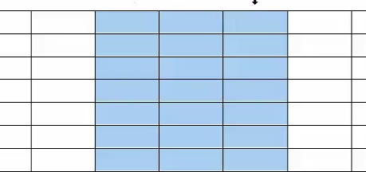
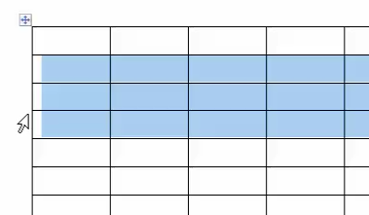
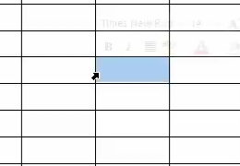
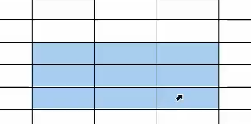
B. Lựa chọn các mục trong bảng
• Để chọn nhiều cột hoặc nhiều dòng, nhấp chuột và kéo qua các cột hoặc các dòng đó.
• Để chọn một ô, di chuyển trỏ chuột về phía đường viền trái của ô và sau đó nhấp chuột khi bạn quan sát thấy .
• Để chọn các ô liên tiếp nhau, nhấp chuột và kéo qua các ô đó.

Slide 5

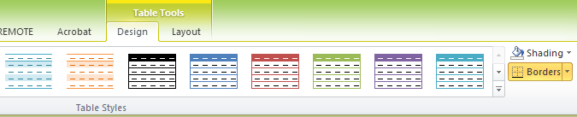
C. Định dạng bảng

Slide 6
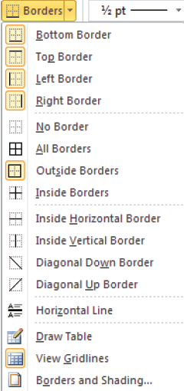
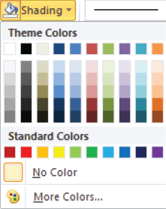
D. Chỉnh sửa đường viền và đổ bóng
Trong Table Tools, trên thẻ Design, trong nhóm Table Styles, bạn nhấp chuột vào mũi tên của Borders.
Bạn cũng có thể thay đổi giao diện của bảng bằng cách đổ bóng cho các ô. Bên dưới Table Tools, trên thẻ Design, trong nhóm Table Styles, bạn nhấp chuột vào mũi tên Shading.

Slide 7
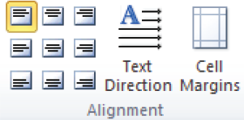

E. Thay đổi căn lề
Để thay đổi căn lề cho bảng, bên dưới Table Tools, trên thẻ Layout, trong nhóm Table, chọn Properties và sau đó nhấp chuột vào tùy chọn căn lề bạn muốn trong thẻ Table.
Để thay đổi căn lề theo chiều dọc của văn bản trong bảng, chọn các ô và bên dưới Table Tools, trên thẻ Layout, trong nhóm Alignment, nhấp chuột vào tùy chọn căn lề thích hợp.
Để thay đổi căn lề văn bản theo chiều ngang trong bảng, chọn các ô và sau đó trên thẻ Home, trong nhóm Paragraph, nhấp chuột vào các tùy chọn căn lề thích hợp.

Slide 8
EM CẦN GHI NHỚ
Lựa chọn các mục trong bảng
Định dạng bảng: thay đổi độ rộng cột, chiều cao hàng: Table Properties
Chỉnh sửa đường viền Design → Borders và đổ bóng Design → Shading
Căn lề: Layout → Alignment

Slide 9
Dặn dò
Thực hành lại các thao tác đã học
Đọc trước chèn thêm, xóa ô, cột, hàng, bảng (SGK tr.67, 68)

